Slide 1
我爱记错题产品策划

Slide 2
目录
团队成员及简介
产品功能概述
目标用户与市场分析
产品原型图

Slide 3
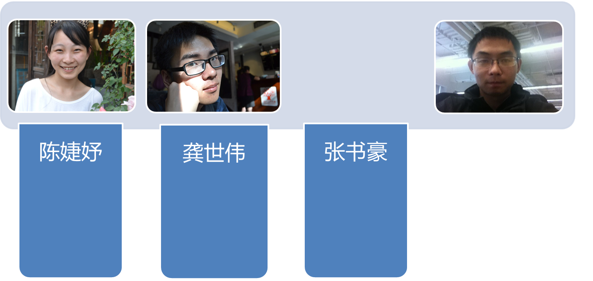
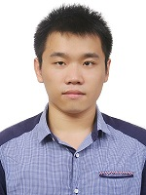


biscuIT成员及简介
南京大学软件学院
杨镒萧
程序媛
点赞狂魔
学术达人
大四保研党
程序猿
热爱编程
卖萌达人
大四保研党
程序猿
爱女朋友
全民书记
大四保研党
程序猿
请客狂人
学术大牛
大四保研党

Slide 4
产品功能概述
帮助考生快速记录下他认为有意义的题目，围绕所记录的题目提供知识点绑定、多维度查看、回顾提醒、生成试卷、好题分享功能，方便考生巩固加强对题目的理解。
高效
高效录入：用户通过拍照的方式记录题目，摒弃传统的手抄笔录，速度翻倍。
高效回顾：通过学科、标签、知识点和日期筛选题目，查看以往题目更有效率和针对性。
高效反馈：只需要少量的点击，可以快速的将自测结果反馈给系统，以调整下次的试卷生成。
智能
智能编辑：拍摄题目后，系统会智能的分析出题目范围并生成预选框，以便用户微调。
智能选题：根据题目录入的时间、难易程度、知识点等元数据，系统会自动分析并帮用户生成合适的题目试卷。
智能自测：生成试卷后，先经过智能处理，使图片达到扫描水准，连同答案发送到用户的指定邮箱。
专业
同步考纲，锁定考点：根据用户输入的考试类型和所在区域，对应不同的考纲，与知识点紧密贴合。
亲身体验，资深考生：产品的开发者均以高分考入南京大学，大学的成绩名列前茅，有丰富的题目整理和记录经验，理解考生需求。

Slide 5
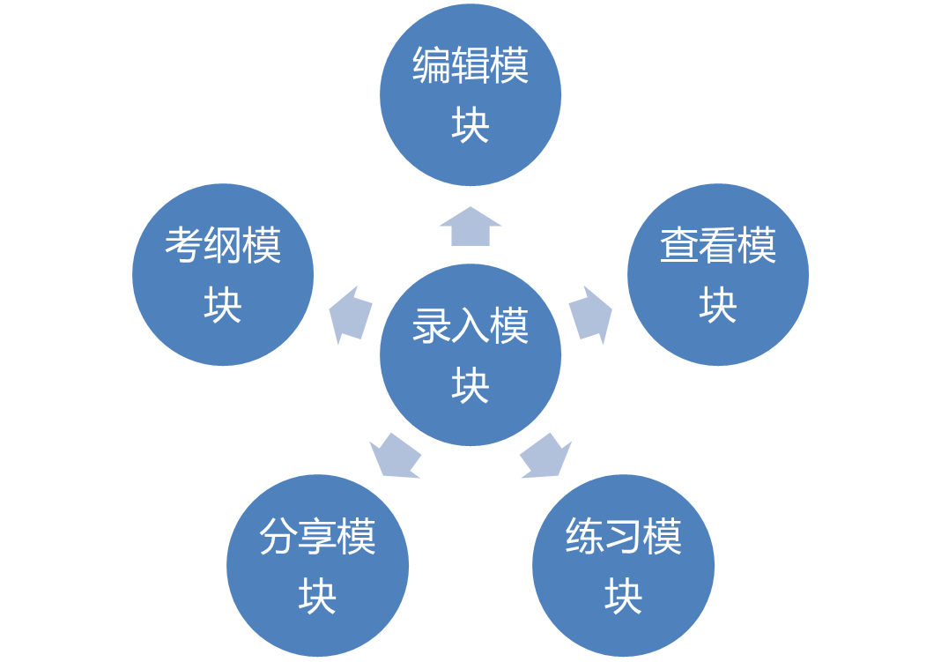
产品功能模块概览

Slide 6
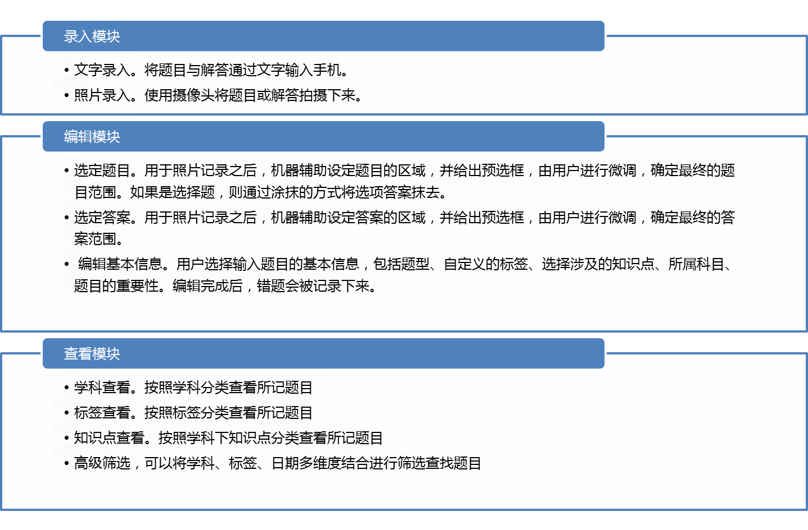
产品模块

Slide 7
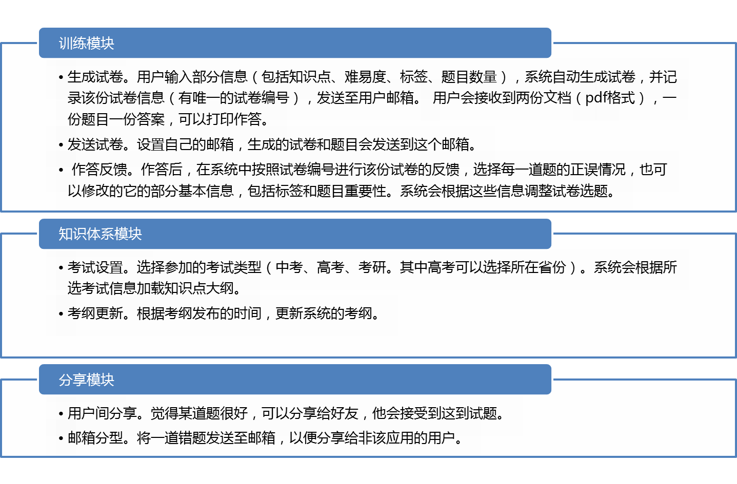
产品模块

Slide 8
产品功能展望
1、引用OCR技术
2、关键字搜索功能
3、同步至云端功能
4、社交功能

Slide 9
目标用户与市场分析
产品设计思路
1.关注社会热点 ：
孩子的教育是父母最为关心的问题，是社会的关注点，中考、高考、考研被视为人生转折点的考试，当前受到了更多人的重视。
2.以用户为中心：
起因：大四学年恰逢考研复习的时候，我们的身边有很多正在积极准备考研的同学，他们纷纷在复习时为了整理资料而抄题是一件浪费精力和时间的事情。
错题与好题本已经成为公认的高效学习方法，并被广泛的推广使用，受到大多数考生认可。但是纯书面的题目整理录入时间长（尤其是当题目中出现复杂图形时），回顾查找困难，给考生带来很大不便。针对这样的问题和需求，我们决定开发这款产品。
3.放眼市场前景：
目前，市场上并没有一款同样功能的软件，类似的笔记类应用较宽泛，没有针对性，并不适用于做题目整理。所以该应用有用户需求，并且没有正面的竞争对手，市场前景非常广阔。
应用方向
教育类
目标用户
广大应试考生，以高中生和考研的学生为主。

Slide 10
目标用户与市场分析
市场实现方法
营销策略：
产品在线APP商城上线
加大宣传力度
寻求学校合作推广
盈利方式：
产品将采用免费与收费相结合的方式
（1）用户可以免费使用错题本的基本功能，但是只允许有限的使用高级功能，如建立的科目数量有限、每月生成试卷的数量有限。
（2）付费之后，可以查看被大家分享的较多的错题和接受错题推荐。
广告
有一定的用户基础后，可通过投放广告盈利

Slide 11

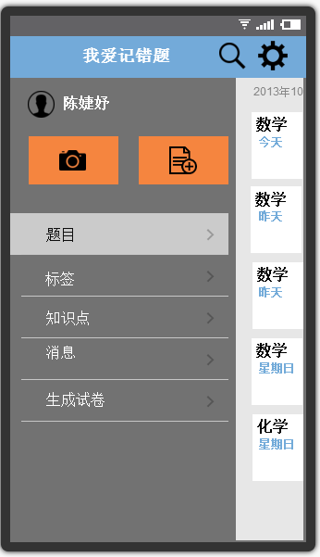
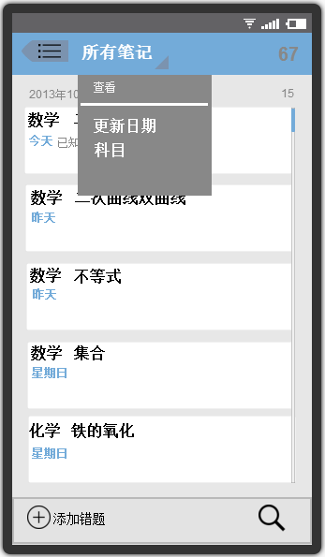
产品的原型图
初始加载时界面
菜单界面
所有题目界面

Slide 12
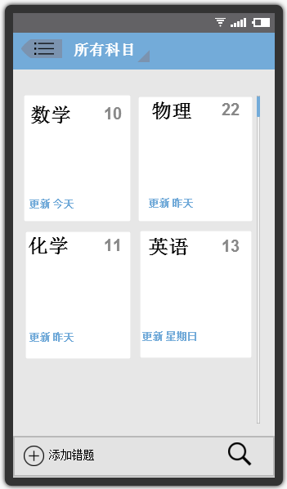
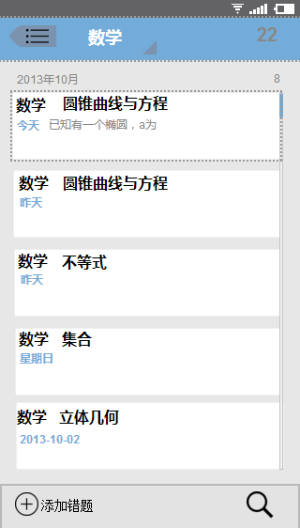
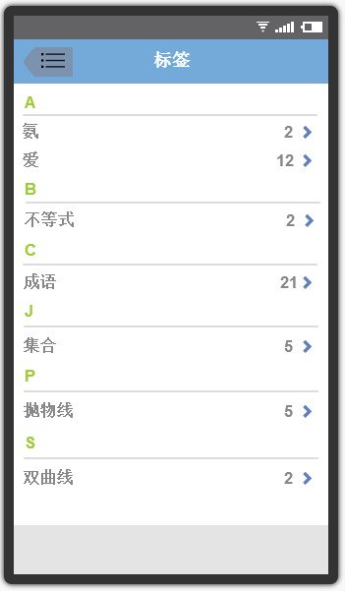
主界面
学科下列表界面
标签列表界面

Slide 13
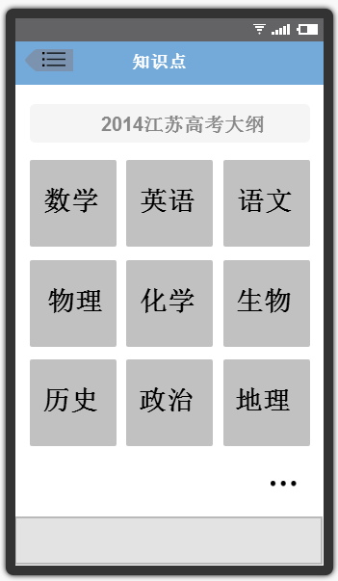
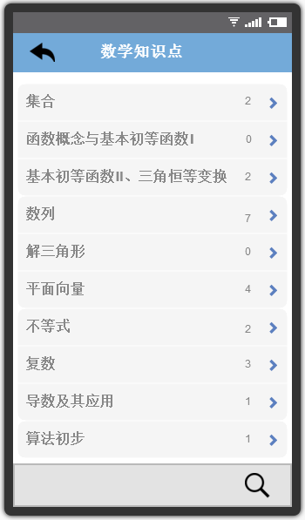
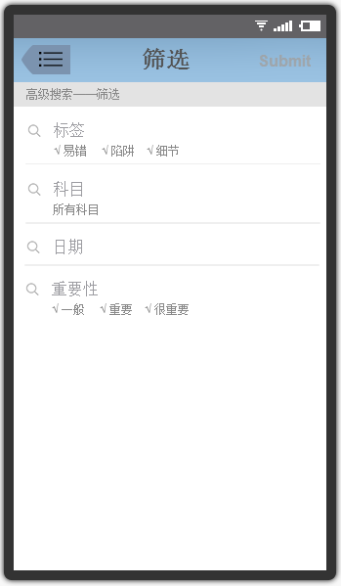
知识点科目界面
知识点列表界面
筛选界面

Slide 14
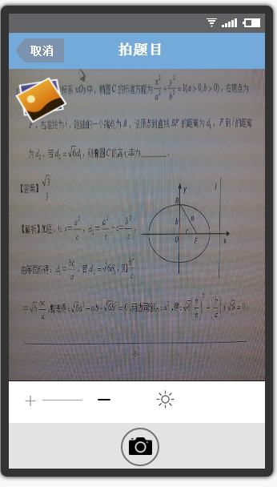
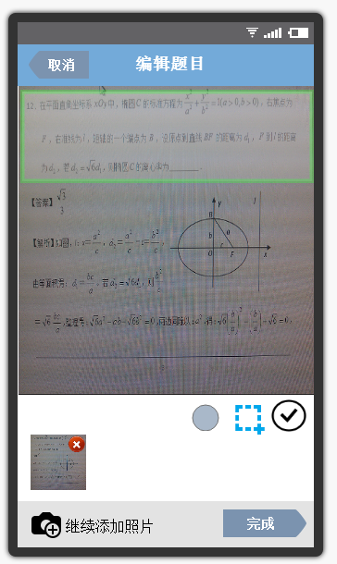
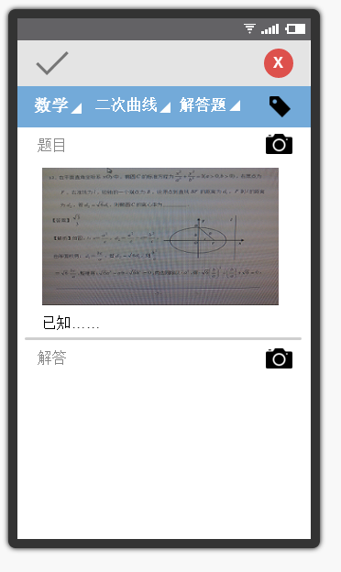
拍照录入界面
截取照片界面
编辑界面半填充

Slide 15
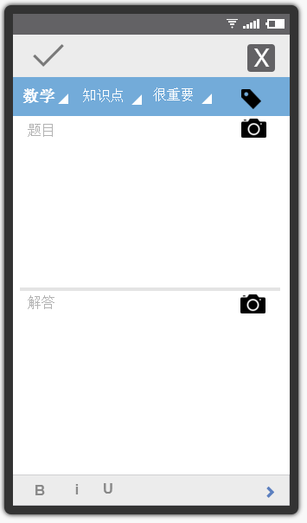
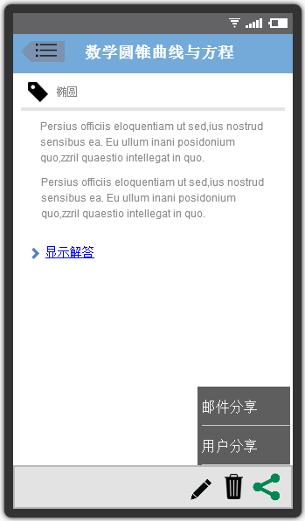
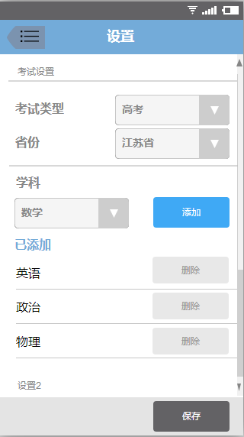
编辑界面
查看题目详细内容界面
设置界面一

Slide 16
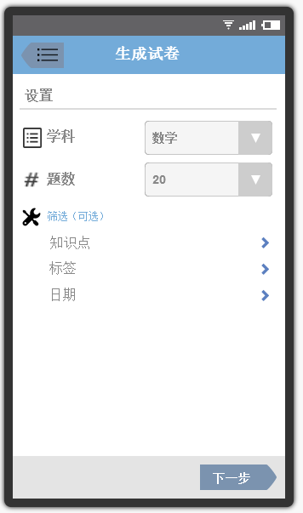
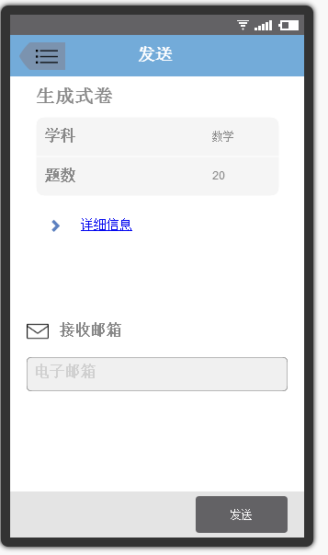
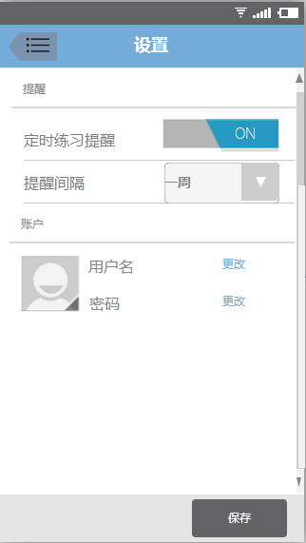
设置界面二
生成试卷界面一
生成试卷界面二

Slide 17
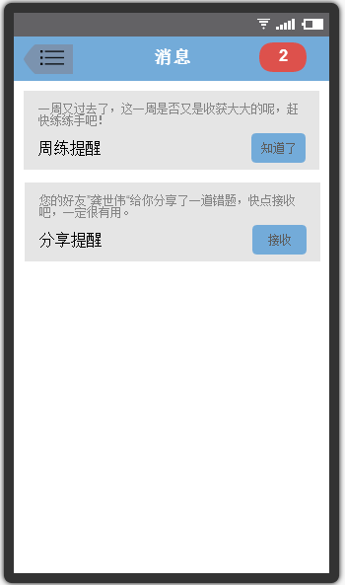
消息提醒界面

